Slide 1
Festival znanosti
.. . je manifestacija kojoj je cilj približiti znanost javnosti, odnosno informirati javnost o aktivnostima i rezultatima u području znanosti, poboljšati javnu percepciju znanstvenika te motivirati mlade ljude za istraživanje i stjecanje novih znanja.
Tema ovogodišnjeg 19. festivala znanosti je “Kultura znanosti”

Slide 2
Osnovna škola "Ivan Kozarac" Nijemci
13.5.2021.
Učenici 7.b razreda s učiteljicom Gordanom Kragulj
Fakultet za odgojne i obrazovne znanosti s
izv. prof. dr. sc. Snježana Dubovicki i izv. prof. dr. sc. Zvonimir Užarević

Slide 3
FESTIVAL ZNANOSTI
Nakon on-line predavanja, koja su preko aplikacije Zoom odradili izv. prof. dr. sc. Snjezana Dubovicki i izv. prof. dr. sc. Zvonimir Užarević sa Fakulteta za odgojne i obrazovne znanosti u Osijeku, uslijedila je on-line radionica i radionica uživo.

Slide 4
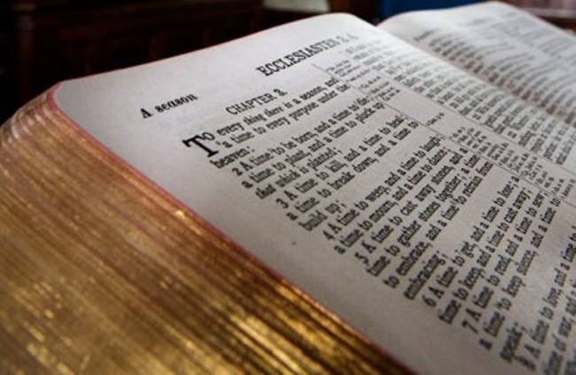
BILJKE U BIBLIJI

Slide 5
CILJEVI:
- upoznati biljni svijet Biblije
- razvijati ekološku svijest prema biljkama kao znak ispravnog odnosa prema stvorenom svijetu.
- uz pomoć biblijskih tekstova u Starom i Novom zavjetu otkrivati značenje biljaka za kršćansku vjeru te općenito za život čovjeka.
- podsjetiti učenike na neke pojmove, događaje i pojave koje su povezane s biljnim svijetom i odrediti značenje za život biblijskih likova, osoba i događaja.
- upoznati učenike s nekim osobama i događajima koji su obilježili biblijsku povijest, a gdje se posebno spominju biljne vrste i gdje postoji mogućnost povezati ih s biljnim svijetom Hrvatske.
- potaknuti učenike na izradu crteža i kratkih video uradaka

Slide 6
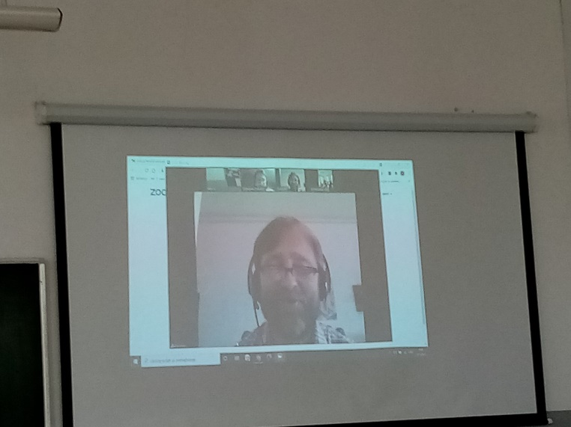
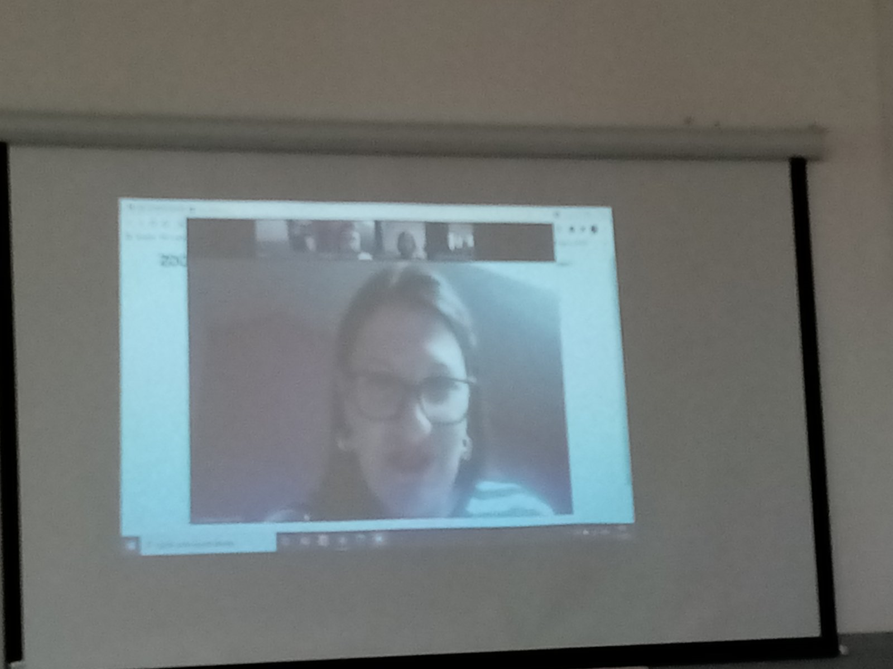
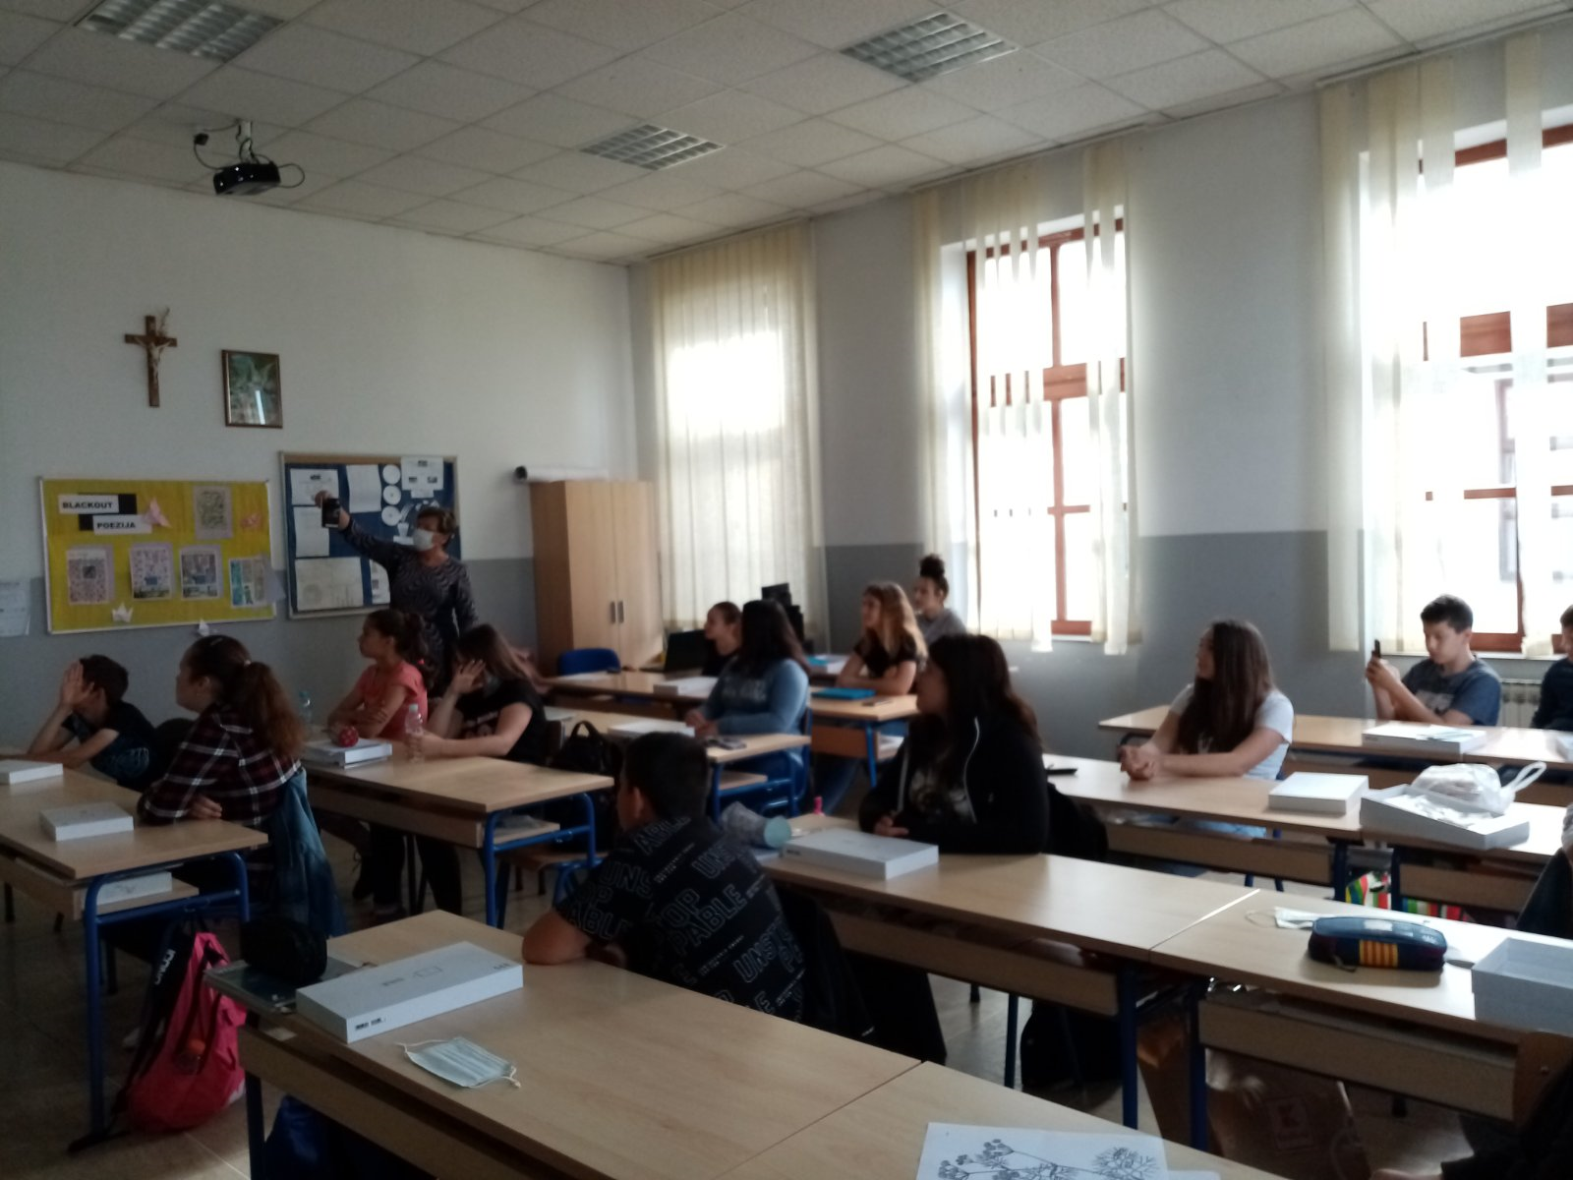
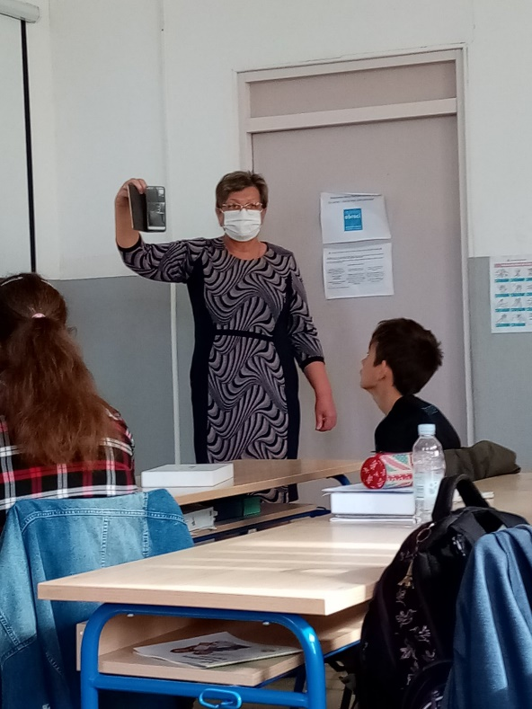
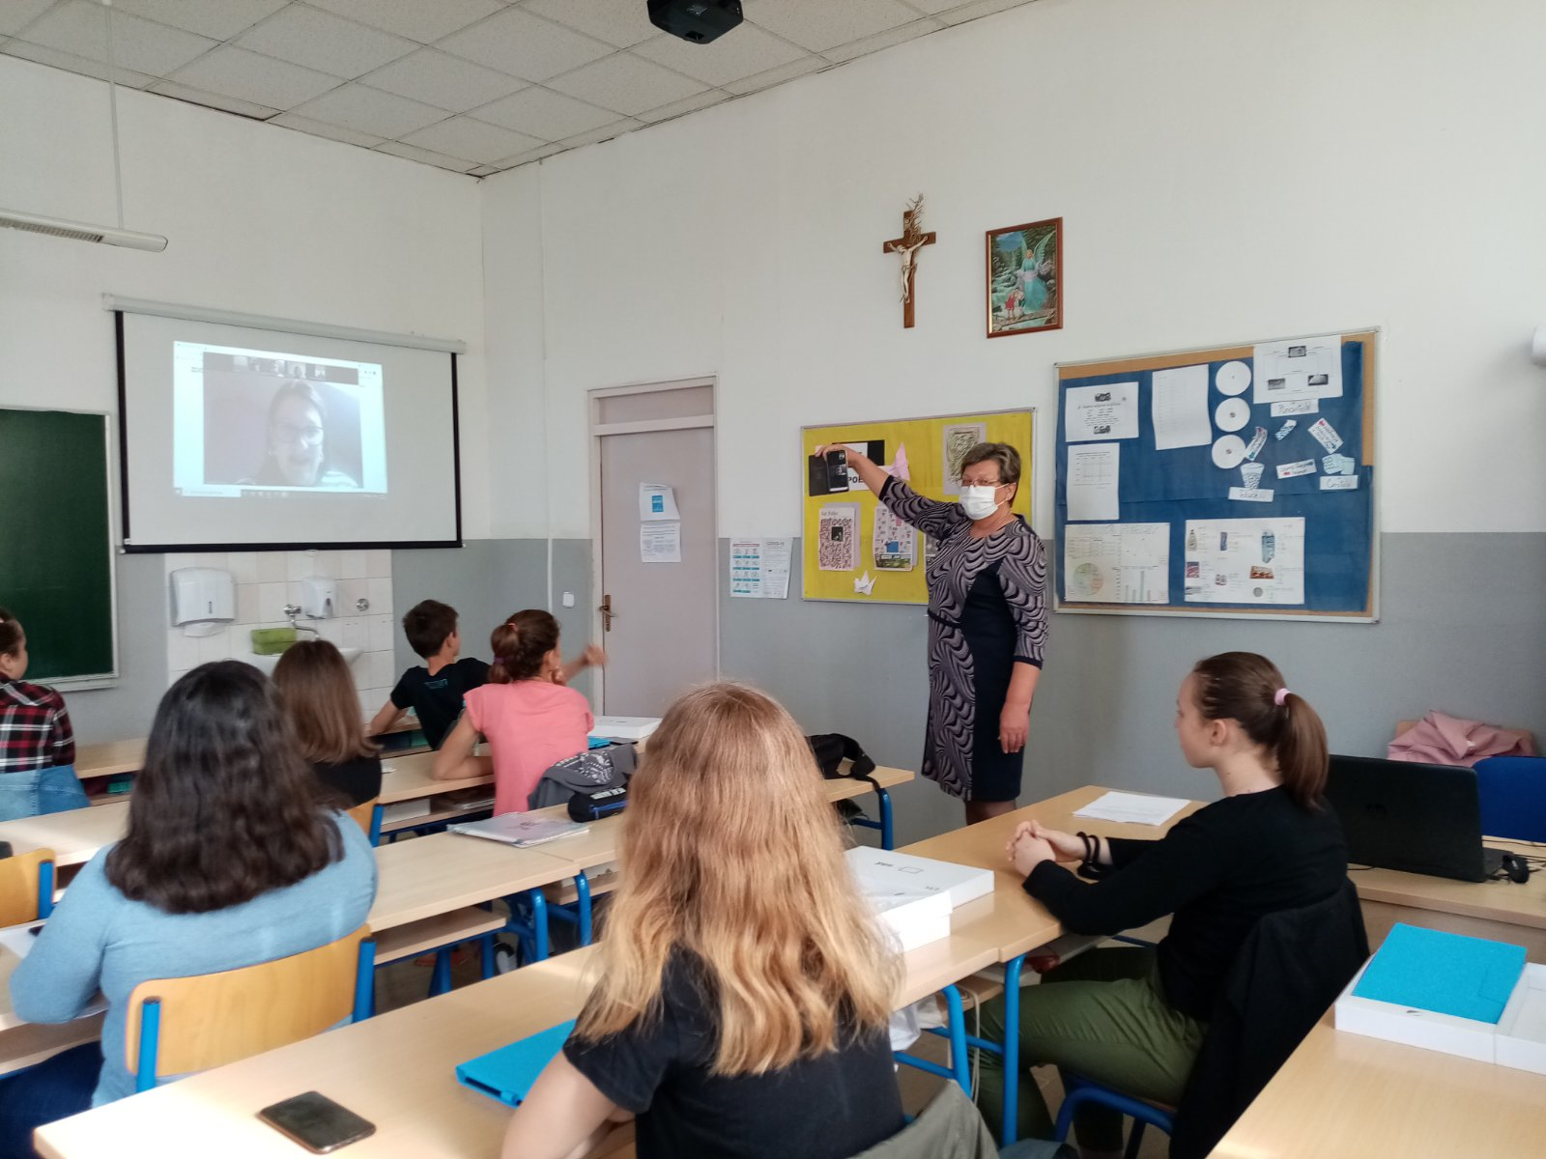
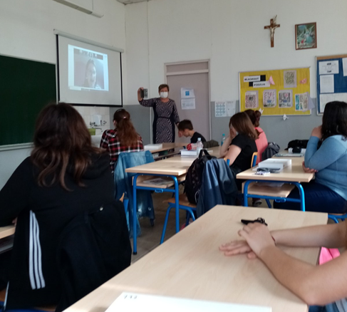

Slide 7
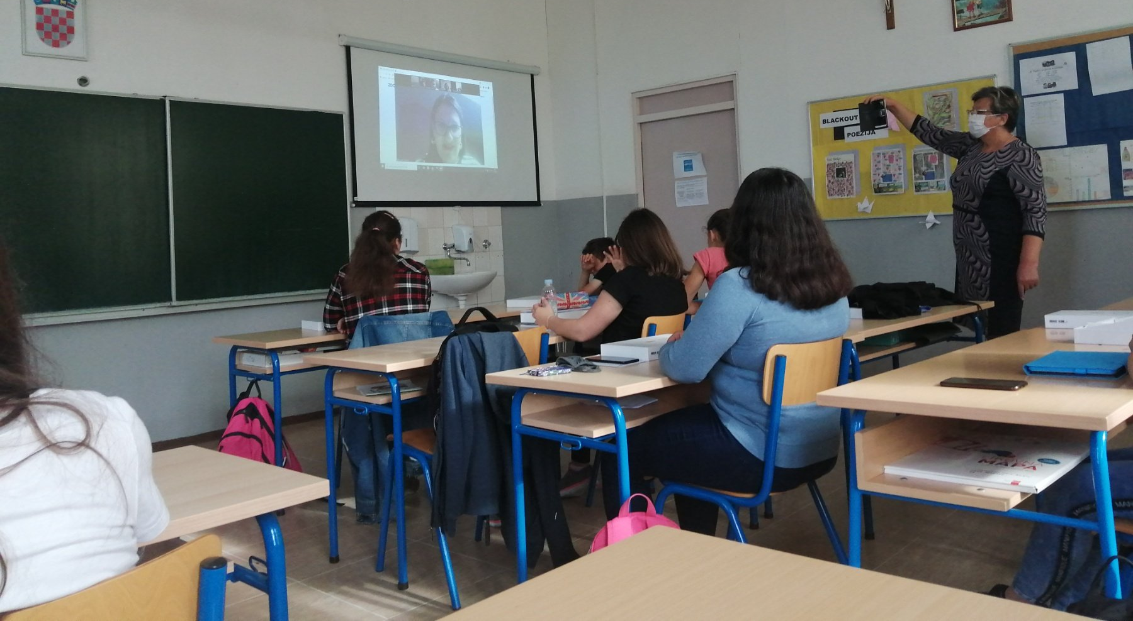
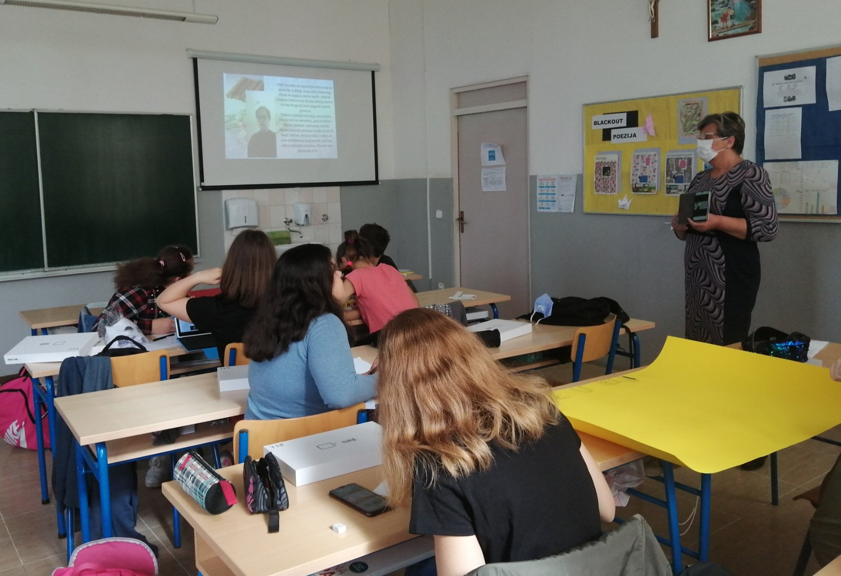
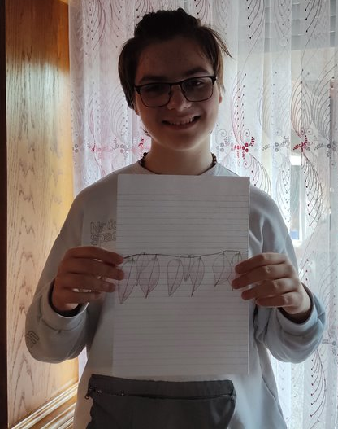
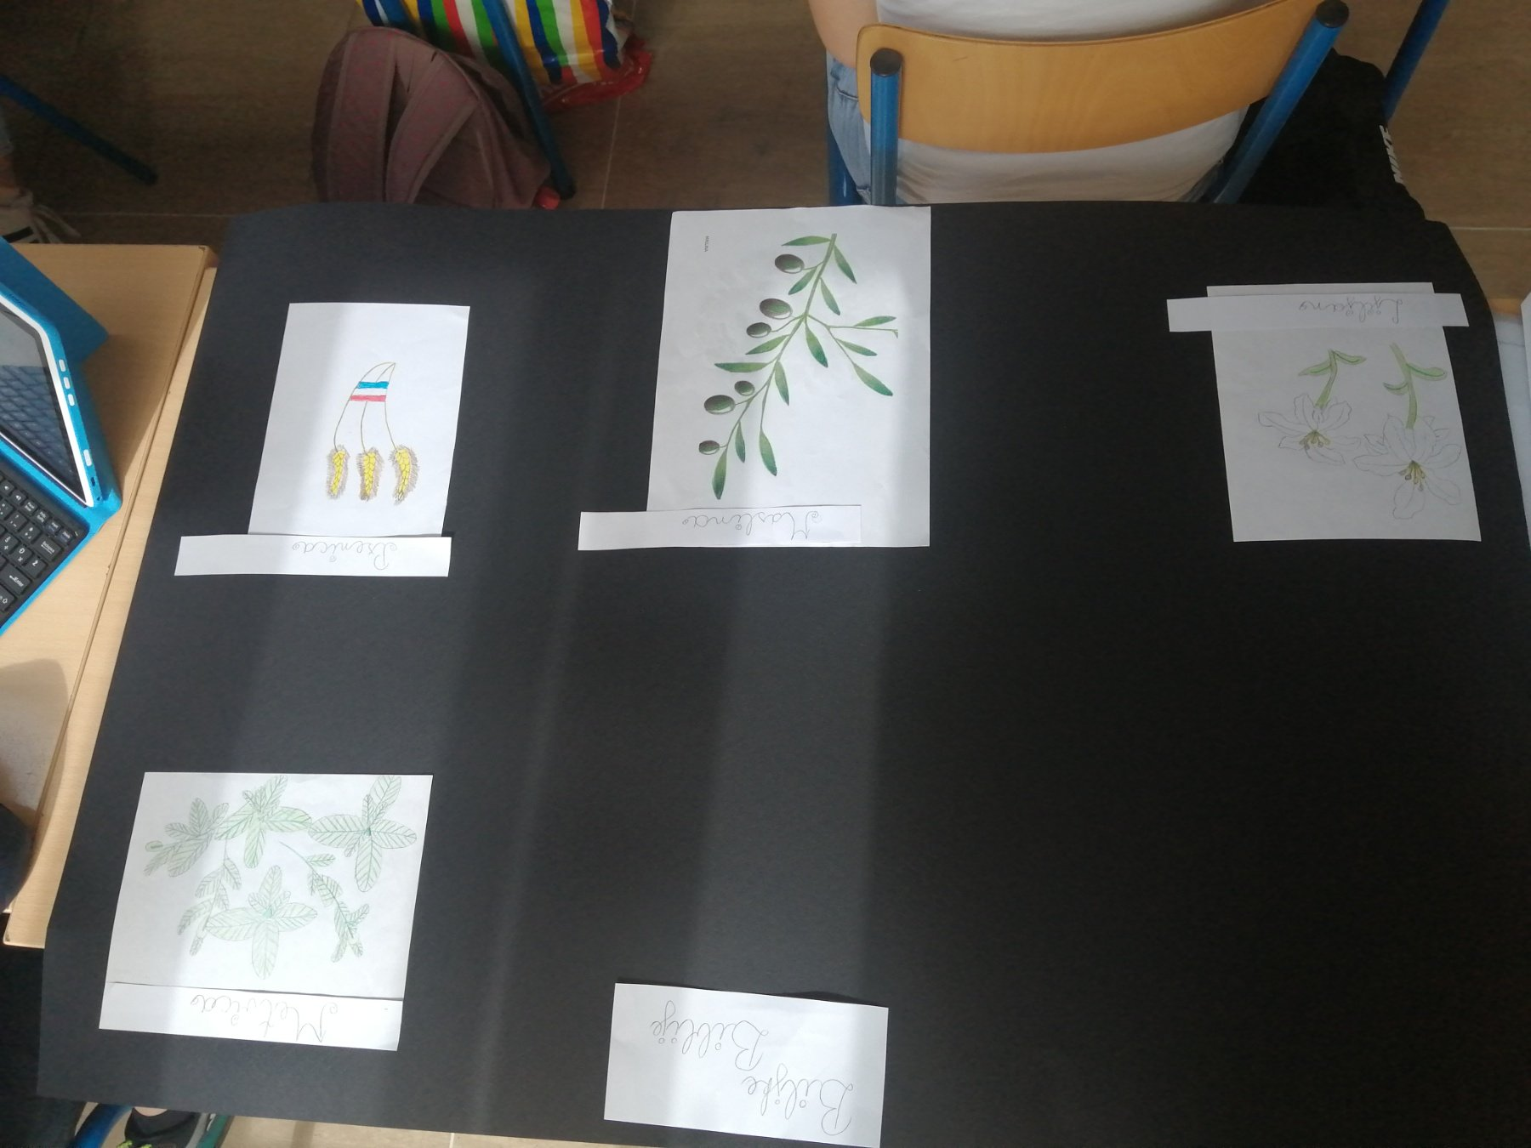
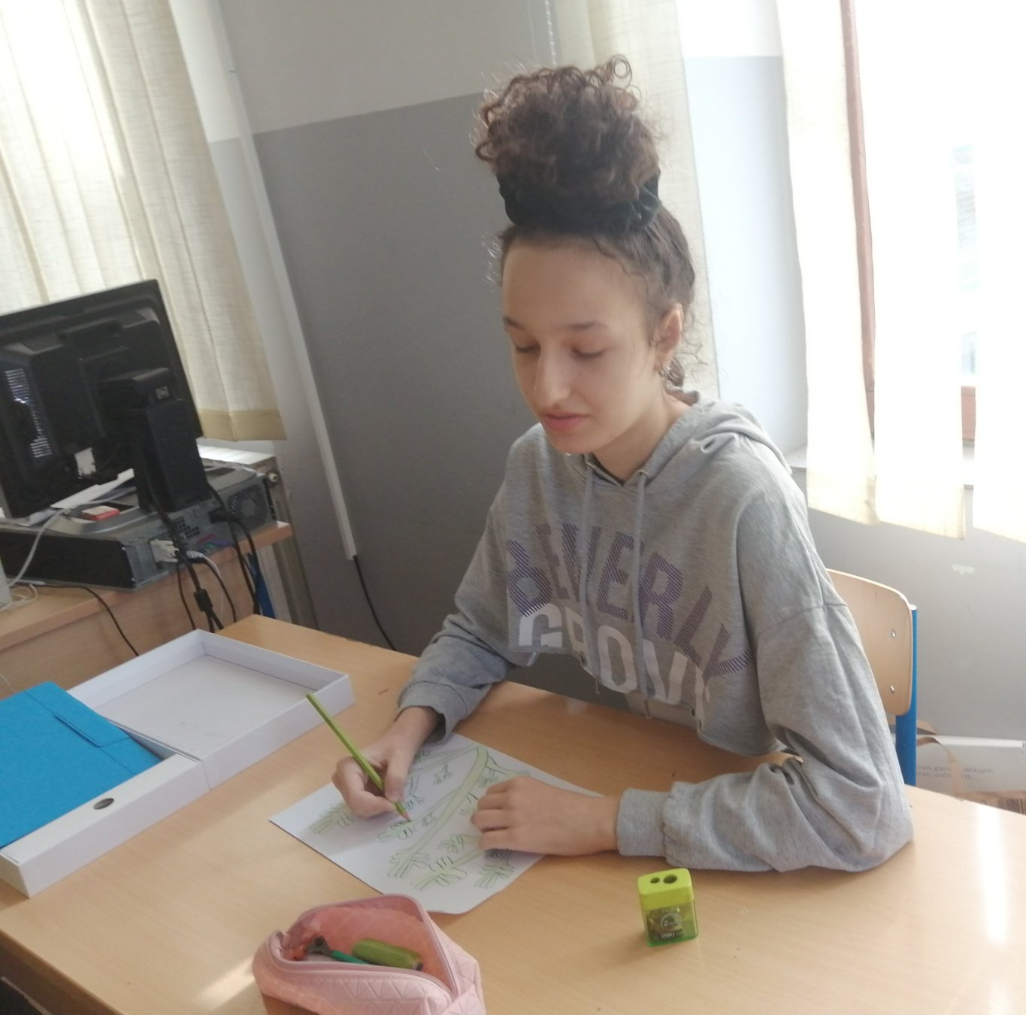
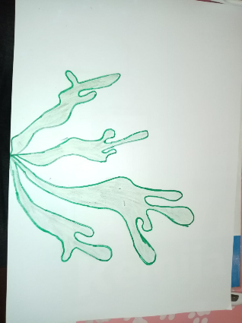

Slide 8
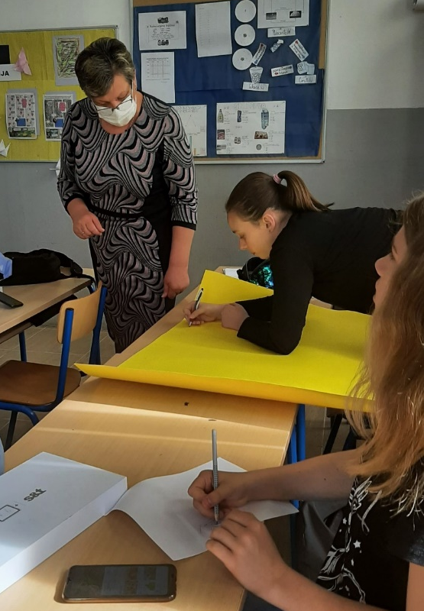
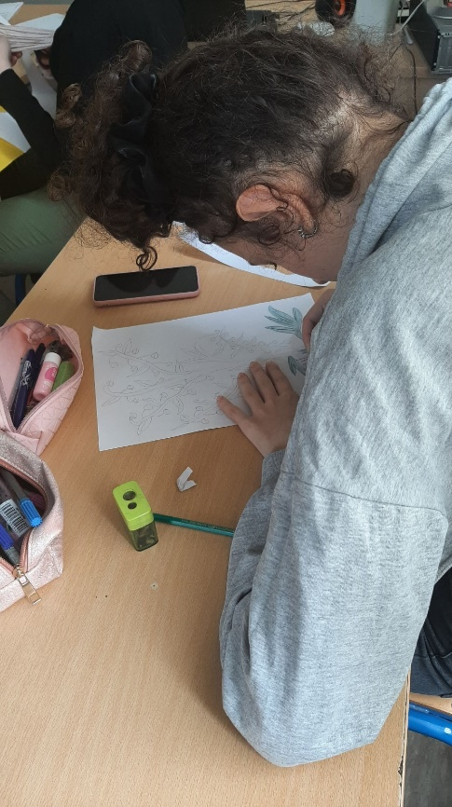
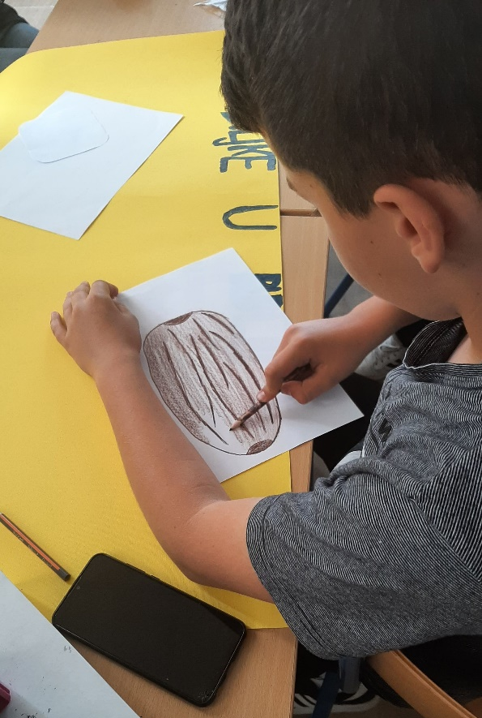
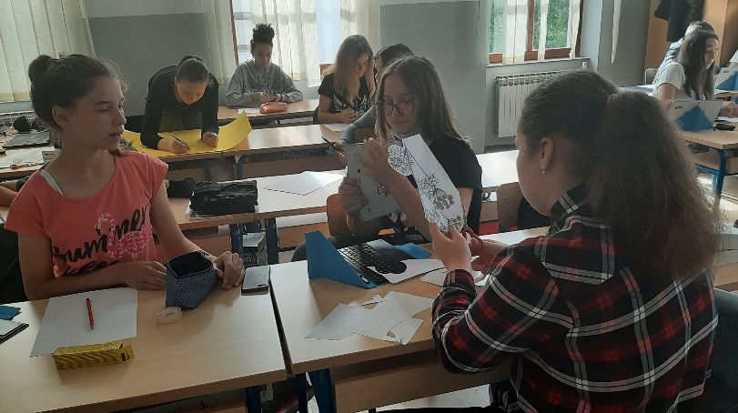
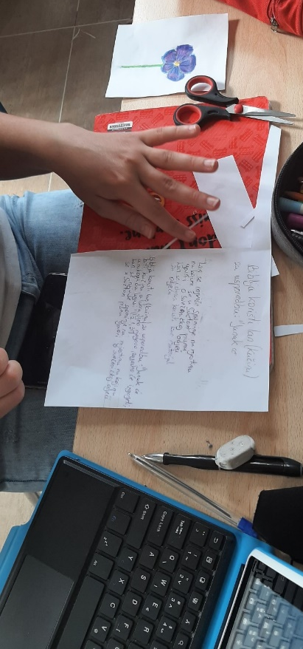
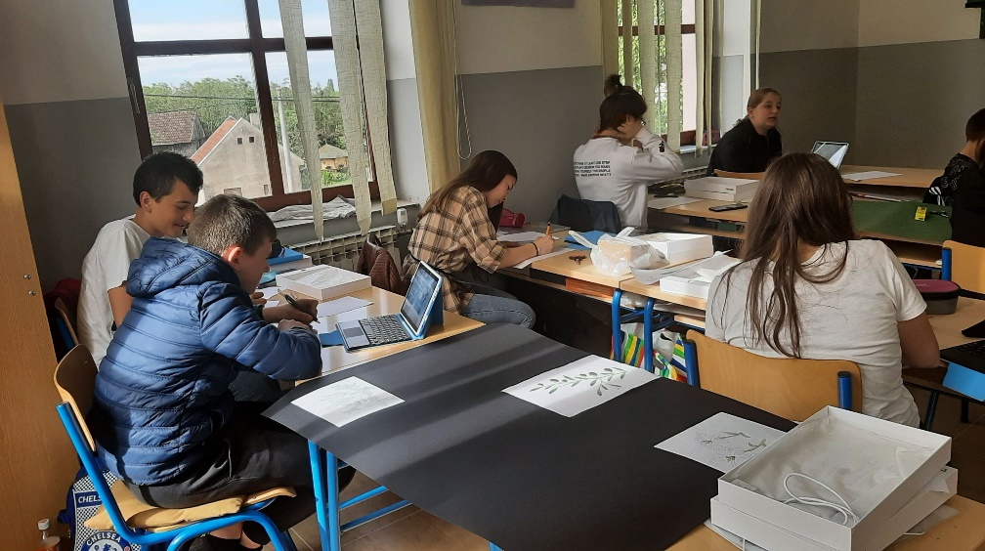
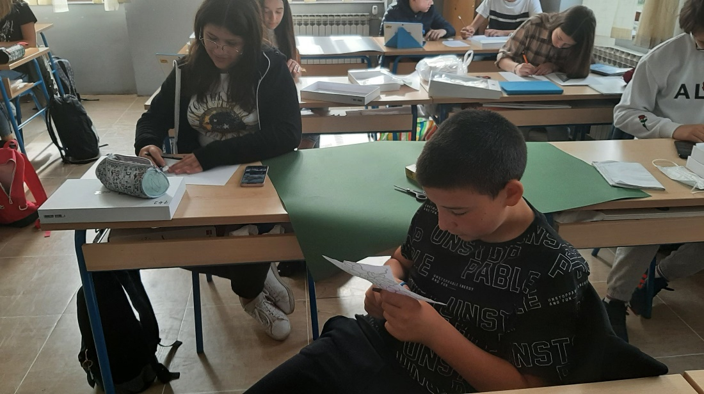
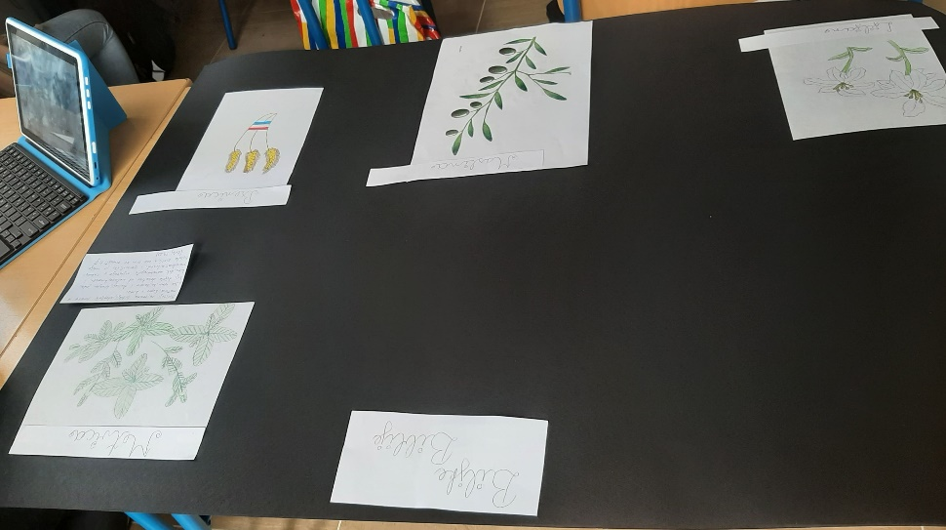

Slide 9
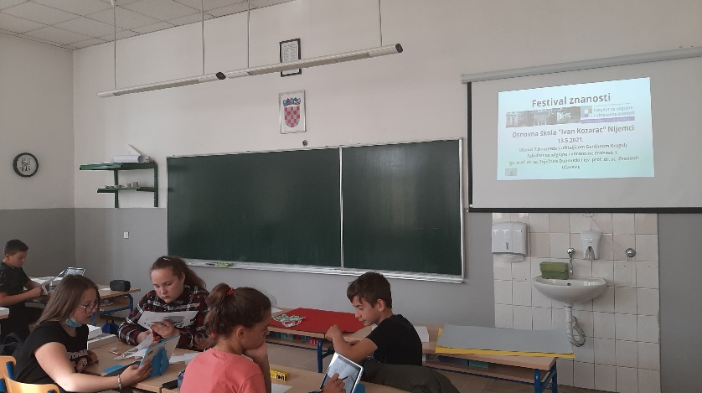
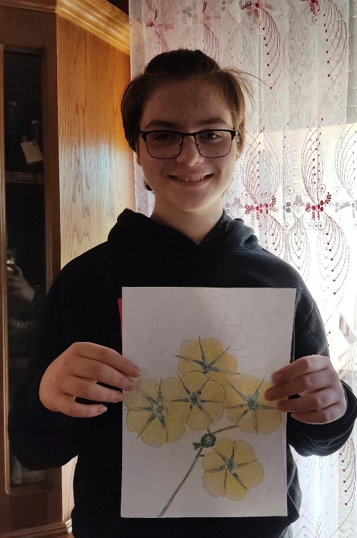
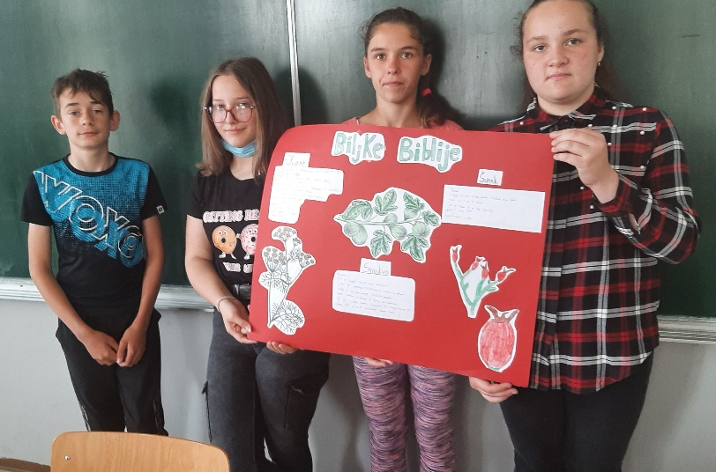
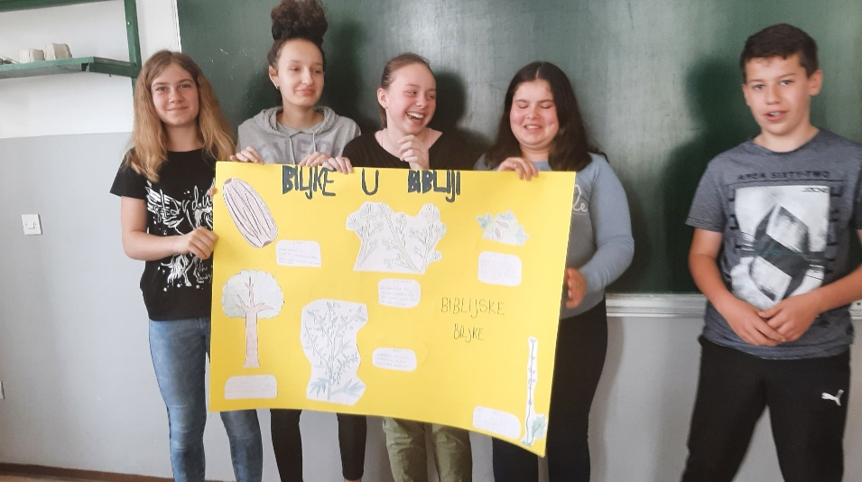
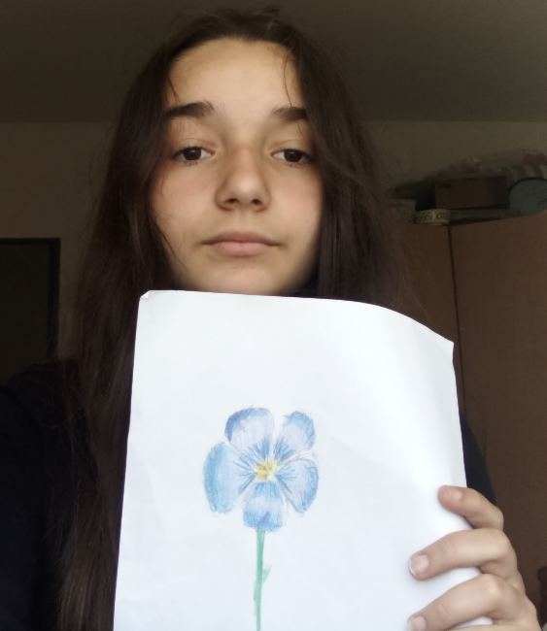
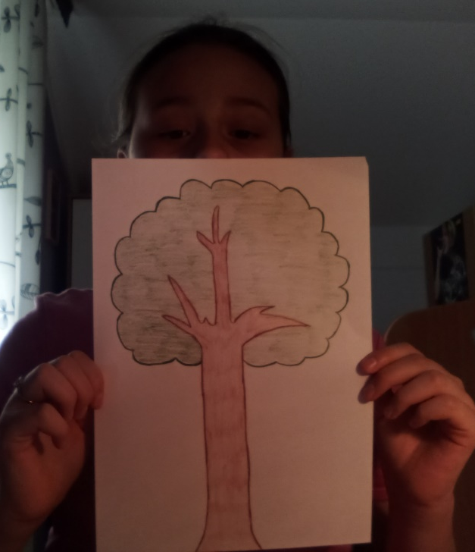
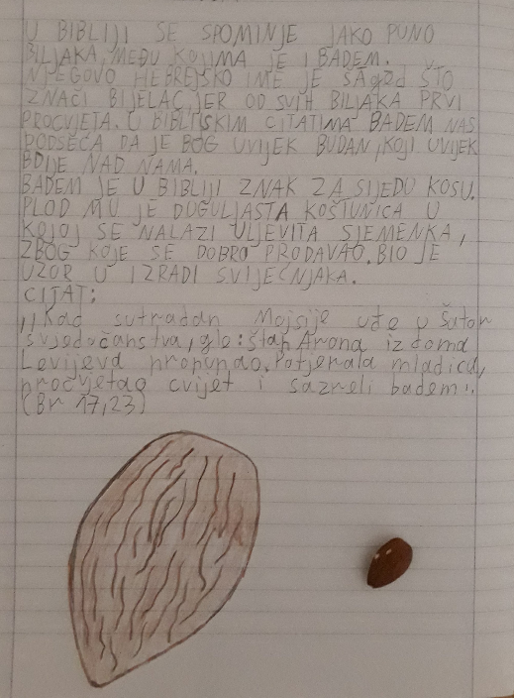
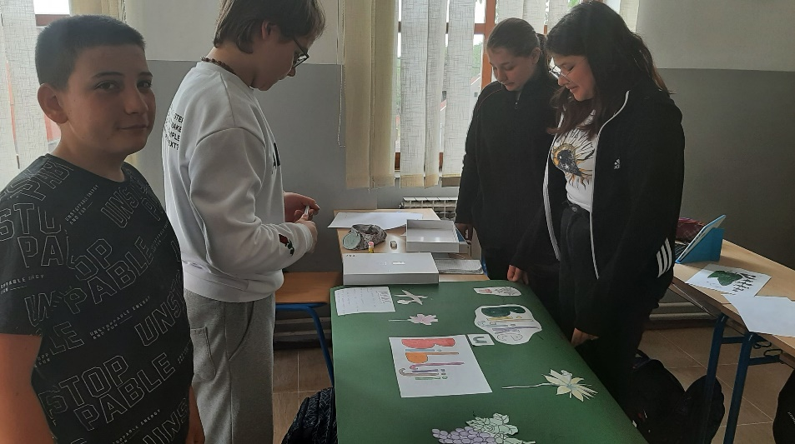

Slide 10
